Slide 1
Rozpoznawanie Emocji z Tekstu
Klasyczne ML · RNN · Transformery · XAI
Gniew · Radość · Smutek · Strach — porównanie na 3 zbiorach danych
Raport projektu · Maj 2026

Slide 2
Cele Projektu
Zbudowanie i porównanie modeli klasyfikacji emocji 3 podejściami: klasyczne ML, RNN, Transformery
4 docelowe emocje: gniew (anger), radość (joy), smutek (sadness), strach (fear)
Ewaluacja na 3 zbiorach danych: Combined (60k zbalansowanych), ISEAR (4.3k), GoEmotions (11k)
Analiza generalizacji modeli na danych spoza domeny uczącej
Zastosowanie technik XAI (LIME, Integrated Gradients) do interpretacji modeli
Wybór najlepszego modelu z uwzględnieniem dokładności, generalizacji i wyjaśnialności

Slide 3
Zbiory Danych
Zbiór | Próbki ogółem | Gniew | Radość | Smutek | Strach | Źródło
Combined | 60 000 | 15 000 | 15 000 | 15 000 | 15 000 | kushagra3204/sentiment-and-emotion
ISEAR | 4 284 | 1 078 | 1 080 | 1 054 | 1 072 | faisalsanto007/isear-dataset
GoEmotions | 11 092 | 3 833 | 3 317 | 2 757 | 1 185 | debarshichanda/goemotions
Combined: 6-emocji (422k zdań), przefiltrowany do 4 emocji, zbalansowany do 60k (15k/klasę)
ISEAR: dane z kwestionariuszy psychologicznych, naturalnie zbalansowane
GoEmotions: komentarze z Reddita, niezbalansowane — strach niedoreprezentowany (1 185), gniew dominujący (3 833)

Slide 4
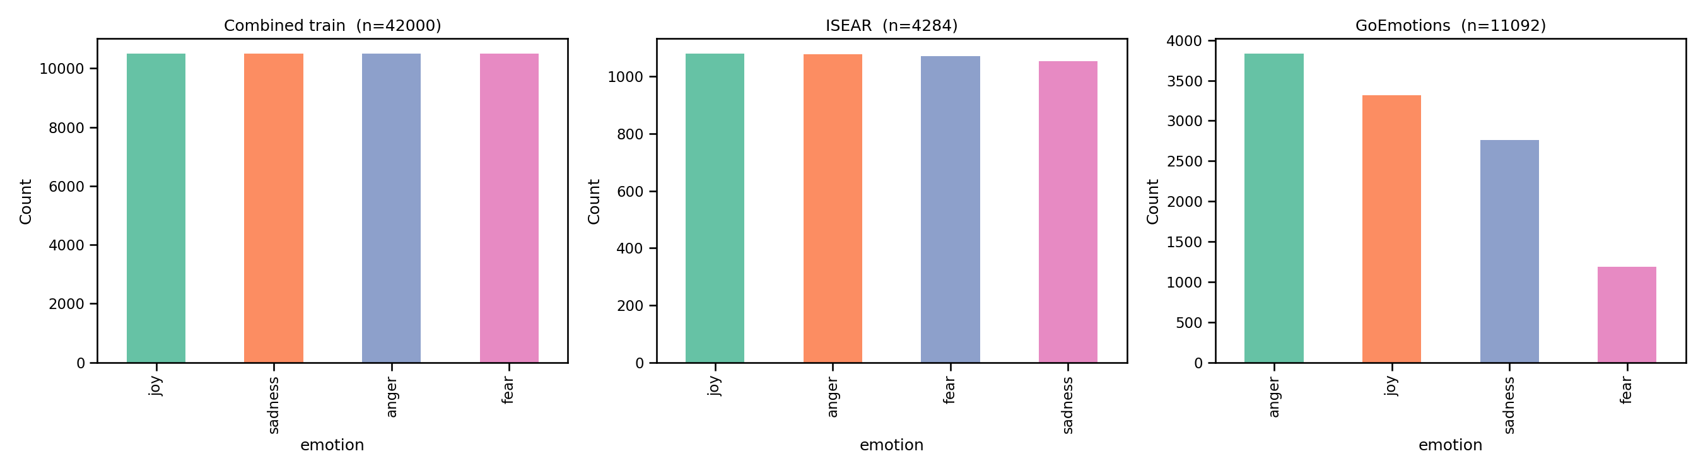
Rozkład Danych
Combined (zbiór treningowy): idealnie zbalansowany (42k po podziale)
ISEAR: prawie zbalansowany (1 054–1 080 na klasę)
GoEmotions: niezbalansowany — strach ma tylko 1 185 próbek vs 3 833 gniewu
Podział train/val/test: 70/15/15% stratyfikowany według klasy

Slide 5
Metodologia i Modele
Klasyczne ML (TF-IDF + Klasyfikator):
• SVM (LinearSVC, class_weight='balanced')
• Drzewo Decyzyjne (DecisionTree, max_depth=50)
• Naiwny Bayes (NaiveBayes, MultinomialNB)
Sieci Rekurencyjne (BiRNN):
• BiLSTM — 2-warstwowy dwukierunkowy LSTM
• BiGRU — 2-warstwowy dwukierunkowy GRU
• Embedding dim=128, Hidden dim=128
Fine-tuned Transformery (HuggingFace Trainer):
• Own-DistilBERT (distilbert-base-uncased)
• Own-DistilRoBERTa (distilroberta-base)
Gotowe modele emocji z HF:
• Emotion-BERT (bhadresh-savani/bert-base-uncased-emotion)
• Emotion-RoBERTa (SamLowe/roberta-base-go_emotions)
XAI: LIME (modele klasyczne + transformery), Integrated Gradients (RNN)

Slide 6
Wyniki — Macro F1 na wszystkich zbiorach
Model | Combined_test | ISEAR | GoEmotions | Średnia
Own-DistilBERT | 0.9810 | 0.7409 | 0.5937 | 0.7719
Own-DistilRoBERTa | 0.9808 | 0.6941 | 0.5479 | 0.7409
BiLSTM | 0.9766 | 0.4065 | 0.3714 | 0.5848
BiGRU | 0.9758 | 0.5230 | 0.3750 | 0.6246
Emotion-BERT | 0.9730 | 0.7089 | 0.5799 | 0.7539
SVM | 0.9513 | 0.6132 | 0.4156 | 0.6600
NaiveBayes | 0.9138 | 0.5998 | 0.4563 | 0.6566
Emotion-RoBERTa | 0.5804 | 0.6421 | 0.7814 | 0.6680
DecisionTree | 0.5157 | 0.2839 | 0.1980 | 0.3325
Zielone = wysoka skuteczność. Own-DistilBERT najlepszy ogólnie (średnie macro F1 = 0.7719)

Slide 7
Najlepszy Model: Own-DistilBERT — Szczegółowa Analiza
Zbiór | Gniew | Strach | Radość | Smutek | Średnie F1
Combined_test | 0.9718 | 0.9761 | 0.9929 | 0.9832 | 0.9810
ISEAR | 0.7169 | 0.8006 | 0.7648 | 0.6816 | 0.7409
GoEmotions | 0.6631 | 0.4422 | 0.7168 | 0.5528 | 0.5937
Own-DistilBERT: fine-tuned distilbert-base-uncased (67M parametrów) na 42k próbek Combined
Najlepszy w domenie (Combined_test): 0.9810 macro F1 — klasyfikacja niemal idealna
Dobra generalizacja na ISEAR (0.7409) — bardziej formalny, psychologiczny język
Umiarkowana na GoEmotions (0.5937) — nieformalny tekst z Reddita, inny rozkład
Strach najtrudniejszą klasą na GoEmotions (0.4422) — przez niezbalansowanie zbioru
Konfiguracja: 3 epoki, batch_size=16, lr=2e-5, max_len=64, fp16

Slide 8
Porównanie Modeli — Wnioski
W domenie (Combined_test):
• Wszystkie Transformery + RNN >0.97 macro F1 — nasycenie na danych wewnątrz domeny
• SVM i NaiveBayes też mocne (0.95, 0.91) przy dużo niższym koszcie treningu
• DecisionTree bardzo słaby (0.52) — niewystarczająca głębokość dla tekstu
Poza domeną — ISEAR (tekst psychologiczny):
• Own-DistilBERT (0.74) i Emotion-BERT (0.71) generalizują najlepiej
• BiLSTM spada do 0.41 — przetrenowany na dystrybucji Combined
Poza domeną — GoEmotions (Reddit):
• Emotion-RoBERTa (0.78) najlepszy — był pretrenowany na GoEmotions!
• Own-DistilBERT (0.59) i Emotion-BERT (0.58) w następnej kolejności
• Modele klasyczne i RNN spadają poniżej 0.46 — różnice słownictwa szkodzą TF-IDF

Slide 9
Krzywe Uczenia — Transformery
Krzywe uczenia niedostępne (checkpoints/ musi zawierać trainer_state.json)
Oba modele zbiegły dobrze w ciągu 3 epok z walidacyjnym macro F1 ~0.98

Slide 10
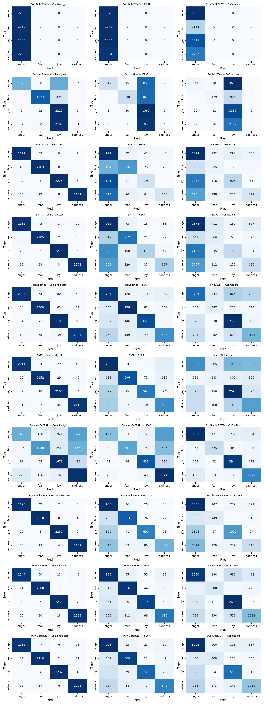
Macierze Pomyłek — Najlepszy Model

Slide 11
XAI — Analiza Wyjaśnialności Modeli
LIME (Local Interpretable Model-agnostic Explanations):
• Zastosowany do klasycznych ML (NaiveBayes, DecisionTree) i transformerów
• Wskazuje poszczególne tokeny wpływające na predykcję
• Oblicza ważność cech przez perturbację tekstu wejściowego
Integrated Gradients (Captum):
• Zastosowany do BiLSTM i BiGRU przez atrybucję warstwy embeddingu
• Przypisuje wagi ważności każdemu tokenowi wejściowemu
• Metoda oparta na gradientach z porównaniem do baseline'u
Analiza podobieństwa XAI (Jaccard, Spearman, Cosine):
• BiGRU vs BiLSTM: najwyższa zgodność (cosine=0.86, jaccard=0.69) — podobna architektura RNN
• LIME_Own-DistilBERT vs LIME_Own-DistilRoBERTa: wysoka zgodność (cosine=0.93) — podobne attention
• DecisionTree vs wszystkie: najniższa zgodność — fundamentalnie inny proces decyzyjny
• RNN i Transformery wykazują umiarkowaną korelację: oba chwytają podobne wzorce językowe

Slide 12
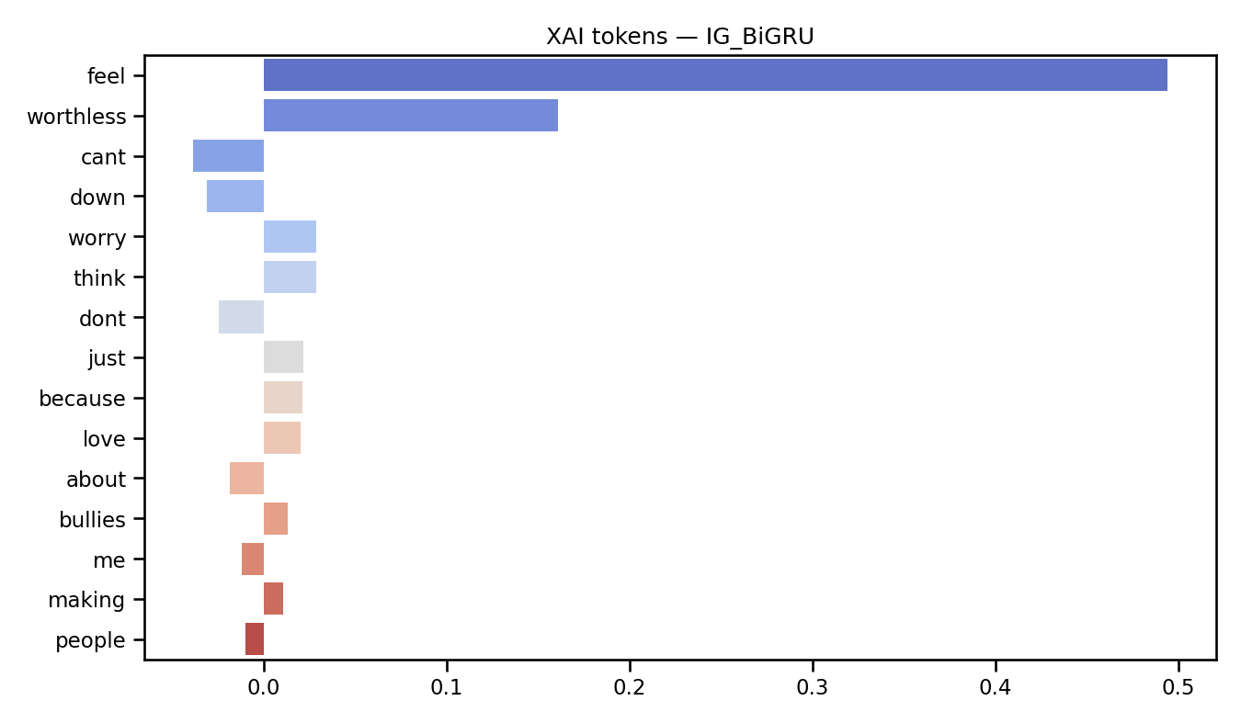
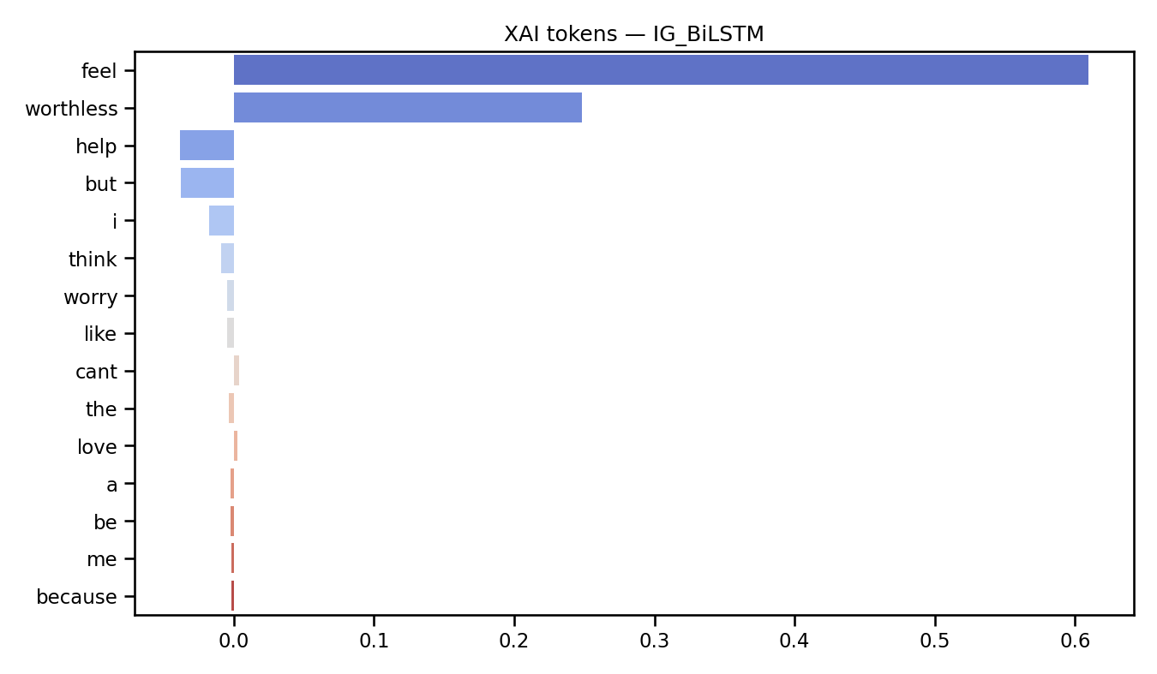
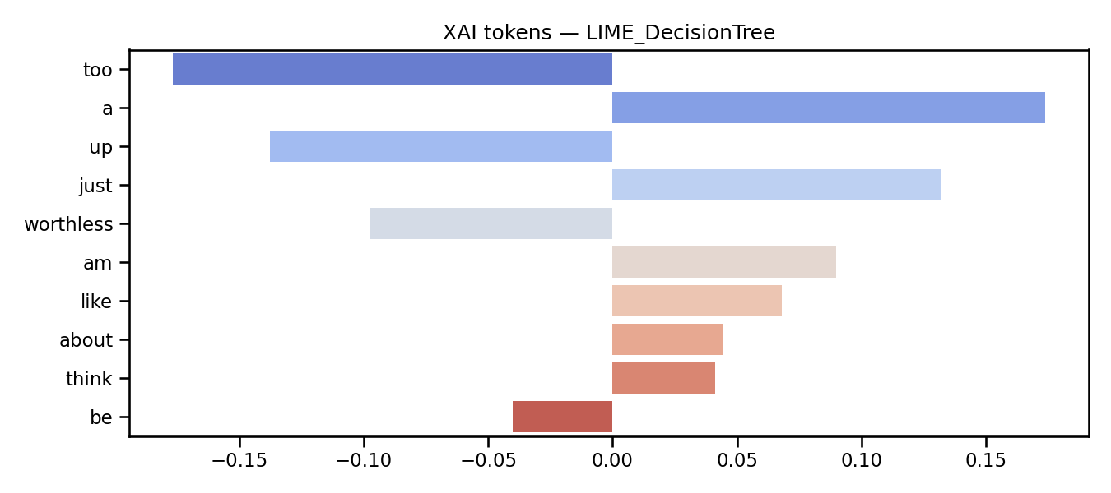
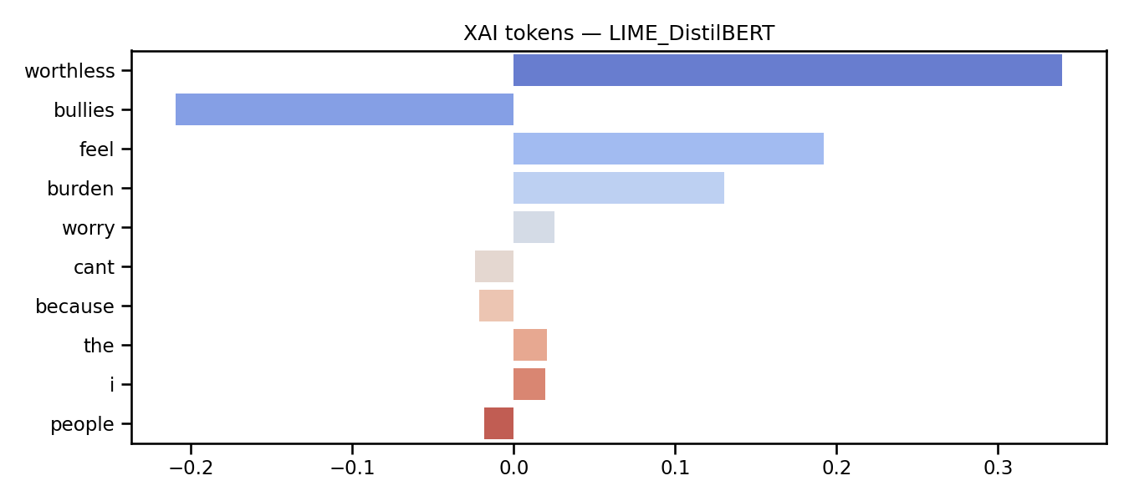
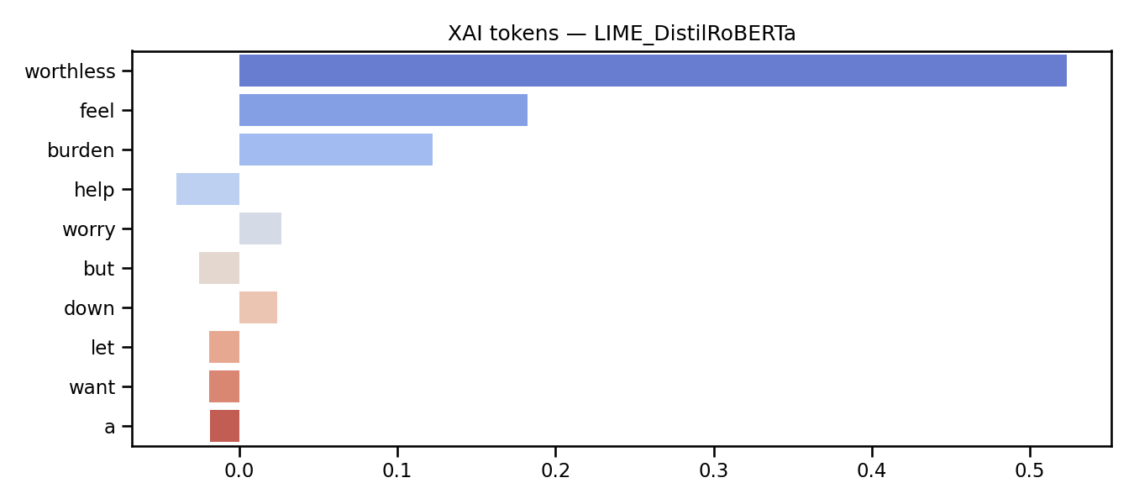
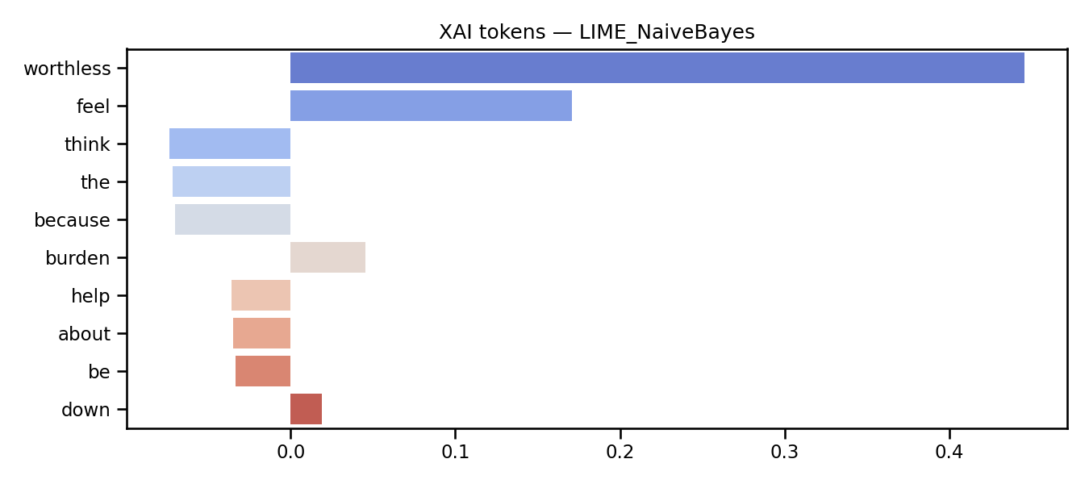
XAI — Najważniejsze Tokeny (Przykład)
IG_BiGRU_sample0
IG_BiLSTM_sample0
LIME_DecisionTree_sample0
LIME: najważniejsze tokeny to zwykle słowa nacechowane emocjonalnie (np. 'love', 'hate', 'cried', 'scared')
Integrated Gradients: skupia się na słowach kluczowych emocji i przeczeniach
Transformery pokazują bardziej rozproszoną uwagę między tokenami niż modele klasyczne
LIME_DistilBERT_sample0
LIME_DistilRoBERTa_sample0
LIME_NaiveBayes_sample0

Slide 13
Wnioski
Model | Combined_test | ISEAR | GoEmotions | Najlepszy do
Own-DistilBERT | 0.9810 | 0.7409 | 0.5937 | Ogólnie najlepsza generalizacja
Emotion-BERT | 0.9730 | 0.7089 | 0.5799 | Zero-shot bez fine-tuningu
Emotion-RoBERTa | 0.5804 | 0.6421 | 0.7814 | Specjalista GoEmotions
SVM + TF-IDF | 0.9513 | 0.6132 | 0.4156 | Szybki, interpretowalny baseline
BiGRU | 0.9758 | 0.5230 | 0.3750 | Tylko w domenie
Own-DistilBERT (fine-tuned) zapewnia najlepszy balans dokładności i generalizacji między domenami
Gotowy Emotion-BERT działa dobrze zero-shot bez fine-tuningu na docelowych danych
Klasyczne ML (SVM) jest zaskakująco konkurencyjne w domenie i na formalnym tekście (ISEAR)
Generalizacja między domenami pozostaje kluczowym wyzwaniem — zwłaszcza z tekstu formalnego na social media
RNN (BiLSTM, BiGRU) działają dobrze w domenie, ale przetrenowują się i nie przenoszą na inne domeny
XAI ujawnia, że różne rodziny modeli skupiają się na podobnych słowach kluczowych emocji

Slide 14
Bibliografia
Zbiory danych:
• Combined: kaggle.com/datasets/kushagra3204/sentiment-and-emotion-analysis-dataset
• ISEAR: kaggle.com/datasets/faisalsanto007/isear-dataset
• GoEmotions: kaggle.com/datasets/debarshichanda/goemotions
Modele pretrenowane (HuggingFace):
• Emotion-RoBERTa: SamLowe/roberta-base-go_emotions
• Emotion-BERT: bhadresh-savani/bert-base-uncased-emotion
• DistilBERT: distilbert-base-uncased
• DistilRoBERTa: distilroberta-base
Biblioteki: scikit-learn, PyTorch, HuggingFace Transformers, Captum, LIME, matplotlib, seaborn

